Slide 1
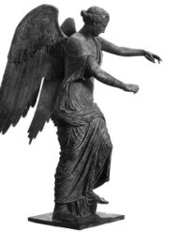


MEDICAL WOMEN’S INTERNATIONAL ASSOCIATION - M.W.I.A.
ASSOCIAZIONE ITALIANA DONNE MEDICO - AIDM
SEZIONE BRESCIANA
ORDINE
MEDICI CHIRURGHI
E ODONTOIATRI
DELLA PROVINCIA DI BRESCIA
TERAPIA CHIRURGICA CONSERVATIVA DEL FIBROMA UTERINO
20 settembre 2014
D. ssa Alessandra Roggia
Responsabile Unità Semplice
di Uro-Ginecologia
Istituto Ospedaliero Fondazione Poliambulanza

Slide 2



PRINCIPI GUIDA FONDAMENTALI DELLA TERAPIA CHIRURGICA DEI FIBROMI
trattare solo i miomi sintomatici
informando la paziente di tutte le opzioni
rispettando le sue scelte
GRADO A
Drife J. Et al.
Conserving the cervix at Hysterectomy: indication for low risk canadian women
J ostet gynaecol can 2004;26:1067-1072
Henry marret et al. Therapeutic management of uterine fibroid tumors: update French guidelines-review
European journal of obst &gynec and reproductive biology 165(2012)156-164

Slide 3


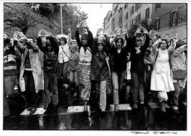

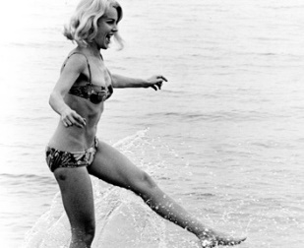



TRATTAMENTO TRADIZIONALE DEI MIOMI SINTOMATICI
miomectomia
isterectomia
21 TH SECOLO
donna ad una maggior consapevolezza di se
ruolo attivo
Integrità l’immagine di sé
soddisfazione sessuale
RESISTENZA DELLE DONNE ALL’ ISTERECTOMIA
nuove tecnologie che portano a mantenere la funzione riproduttiva più a lungo
ALLA RICERCA DA PARTE DEI MEDICI DI TRATTAMENTI PIÙ CONVENIENTI
Nuove terapie mediche
attenzione all’aspetto economico sanitario

Slide 4

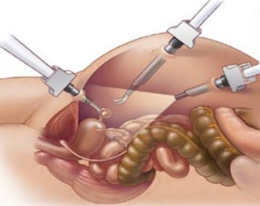
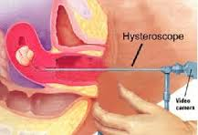
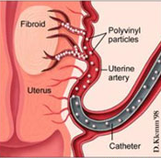
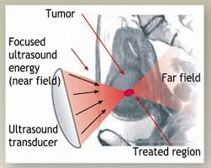
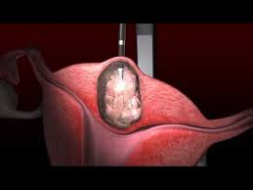
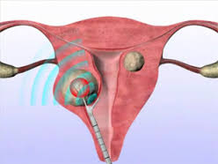
CHIRURGIA CONSERVATIVA
Eliminare i miomi conservando l’utero
laparotomica
laparoscopica
isteroscopica
miomectomia
Asportazione chirurgica
E NUOVE ALTERNATIVE MINI-INVASIVE
dal 1995
Embolizzazione delle arterie uterine
dal 2002
Ablazione termica con fascio di ultrasuoni ad alta frequenza focalizzati sul mioma
dal 2004
Miolisi a radiofrequenza

Slide 5
CHIRURGIA CONSERVATIVA E
NUOVE ALTERNATIVE MINI-INVASIVE
Eliminare i miomi conservando l’utero
VANTAGGI
Mantenere l’utero
Mantenere la fertilità
Meno complicanze maggiori
Ospedalizzazione più breve
Convalescenza più breve
Minor costo economico-sociale
SVANTAGGI
Permanenza dei sintomi
Ricorrenza dei sintomi
Necessità di seconda chirurgia - grado A
Mancanza di radicalità in caso di sarcoma
Mancanza di esame istologico per alcune metodiche
Rischio di disseminazione in caso di sarcoma per alcune metodiche

Slide 6

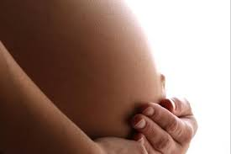
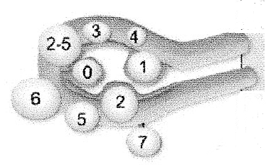
CHIRURGIA CONSERVATIVA E NUOVE ALTERNATIVE MINI-INVASIVE
QUALE METODICA
la posizione del mioma all’interno dell’utero
desiderio di prole
sottomucosi
intramurali e sottosierosi

Slide 7
CHIRURGIA CONSERVATIVA E NUOVE ALTERNATIVE MINI-INVASIVE
QUANDO
presenza di sintomi
valore del diametro
≥8 cm
in alcuni casi
desiderio di prole da solo
miomi sottomucosi o che distorcono la cavità
LE1
Intramurali sottosierosi dopo aver escluso altre cause
Volumi ≥5 cm
ART ≥4 cm
LE3
problemi alle gravidanze precedenti provocati dai miomi
Aborto ricorrente
parto pretermine
Alterazione dell’ impianto placentare
PREVENIRE ?
distacco di placenta
emorragia post partum
Si deve pertanto fare un bilancio costo-beneficio personalizzato per ciascuna paziente informando dei benefici e rischi sia della gravidanza con miomi che della gravidanza dopo miomectomia

Slide 8
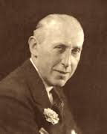
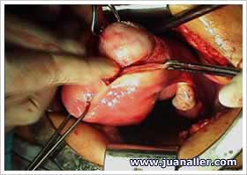
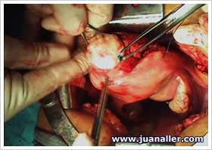
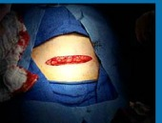
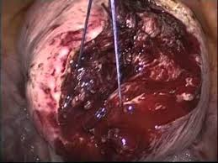

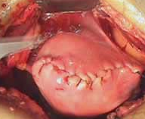
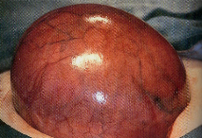
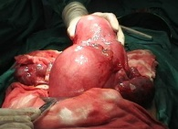
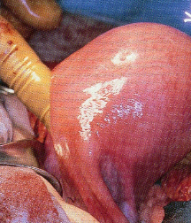
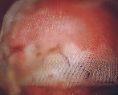
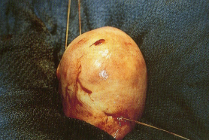
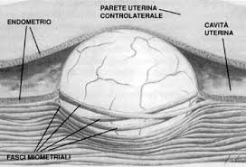
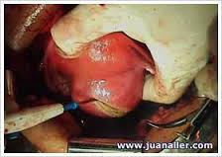
MIOMECTOMIA LAPAROTOMICA
intramurali e sottosierosi
l’asportazione dei miomi per via chirurgica classica
Bonney V
The technique and result of myomectomy. Lancet 1931;I:171-177
INCISIONE PARETE
ENUCLEAZIONE
SUTURA
ESTERIORIZZATO
PALPAZIONE INTRAOPERATORIA DELL’UTERO
ADERENZE
Punti critici : sanguinamento
Vantaggi : non ha limitazioni di numero o dimensione dei miomi
INCISIONE DELL’UTERO

Slide 9
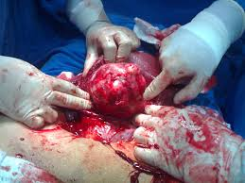
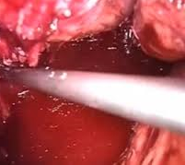
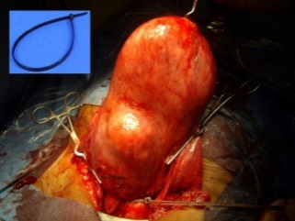
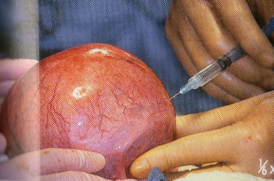
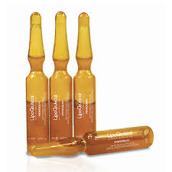
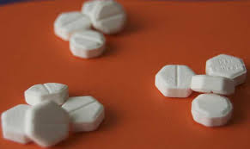
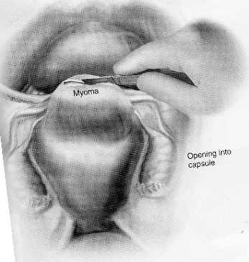
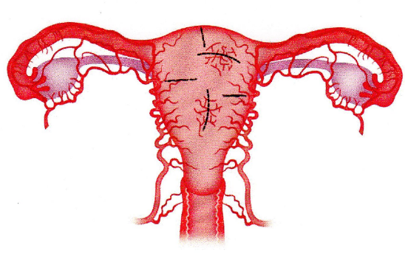
MIOMECTOMIA LAPAROTOMICA
SANGUINAMENTO INTRAOPERATORIO
tournique
vasopressina
Ac. tranexanico
misoprostolo
Kongnyuy EJ et al.
Intervention to reduce haemorrage during myomectomy for fibroids.
Cochrane Database Syst Rev 2011: CD005355
rispettare i piani di aggressione chirurgica
poi rapida sutura dell’incisione senza lasciare spazi vuoti tra gli strati della sutura

Slide 10
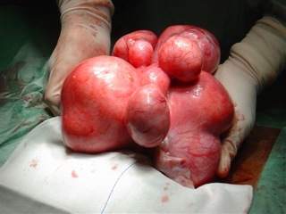
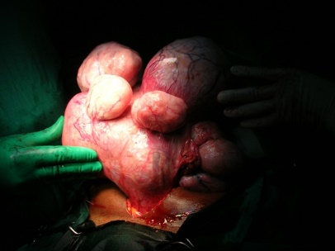
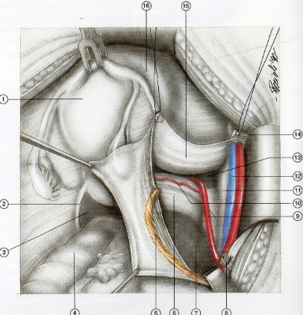
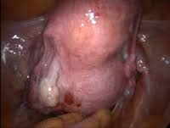
MIOMECTOMIA LAPAROTOMICA
in certi casi essere altamente problematico
numero
miomi multipli
Posizione
cervicali
Miomi infralegamentari
Importante è l’ esperienza del chirurgo : bravura e tenacia
cure without deformity or loss function must ever be surgery's highest ordeal

Slide 11

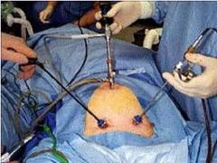
Semm K.
New methods of pelviscopy (gynecologic laparoscopy) for myomectomy, ovariectomy, tubectomy and adnexectomy
Endoscopy 1979;11:85-93
MIOMECTOMIA LAPAROSCOPICA
intramurali e sottosierosi
Dal 1979
meno perdita di sangue
tempi operatori più lunghi
Ricovero più corto
Tecnicamente più difficile
Effetto estetico migliore
Strumentazione più costosa
Perdita di sensazione tattile
Jin Cet al
laparoscopic versus open myomectomy-a meta-analysis of randomized controlled trails.
Eur JObstet gynaecol reprod boil 2009;145:14-21
Un grande multi-centro di studio che coinvolge 2.050 donne
un numero medio di miomi di 2,2 e una dimensione media di 6 cm rivelato un tasso di complicanze del 11%.
più probabile se sono stati rimossi più di tre miomi
se la posizione era intramurale o intralegamentosi
dimensione del più grande mioma era più di 5 cm
Sizzi O, Rossetti A, et al. Italian multicenter study on complications of laparoscopic myomectomy. J Minim Invasive Gynecol 2007;14:453–62.
la miomectomia laparoscopica è indicata
con numero è ≤3 ed il volume ≤ 8 cm
Importante è l’ esperienza del chirurgo : l’inesperienza è associata a maggiori conversione lpt LE3

Slide 12
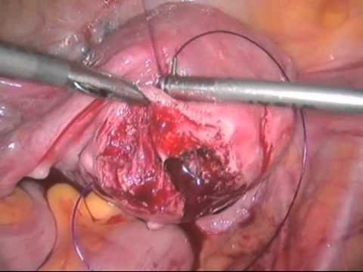
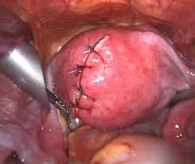
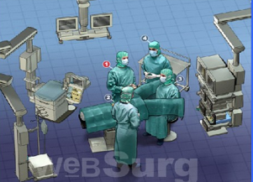
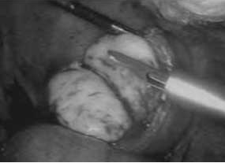
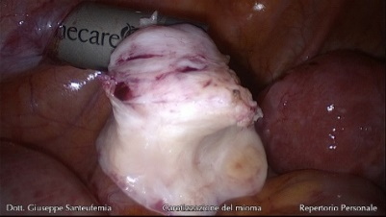
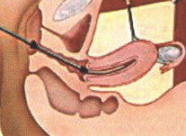
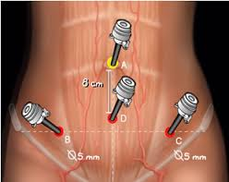
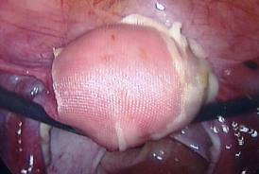
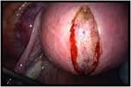
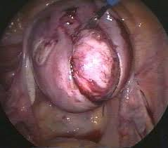
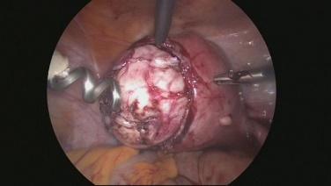
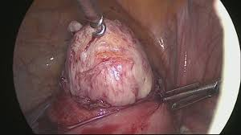
MIOMECTOMIA LAPAROSCOPICA
in posizione litotomica
SUTURA
manipolatore uterino
trocar
MORCELLAZIONE
Raggiungere la pseudocapsula
ADERENZE
Punti critici
Sutura
Morcellazione
Perdita di sensazione tattile
Punti a favore mininvasività
meno aderenze
enucleazione

Slide 13
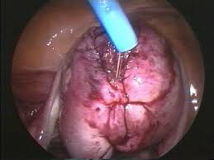

MIOMECTOMIA LAPAROSCOPICA
SUTURA
multistrato è necessaria
chiudere l'utero secondo un approccio laparotomico
prevenzione di ematoma locale
Il rischio di rottura d’utero dopo laparoscopia è maggiore che dopo laparotomia
Parker WH, Einarsson J, Istre O, et al.
Risk factors for uterine rupture after laparoscopic myomectomy.
Journal of Minimally Invasive Gynecology 2010;17:551-4
Il rischio di rottura d’utero dopo laparoscopia è comunque raro
Paul PG et al.
Pregnancy outcomes following laparoscopic myomectomy and single-layer miometrial closure.
Hum reprod 2006;21:3278-81
bernardi t, et al safety of vaginal birth after laparoscopic myomectomy: a critical view international journal of gynecology & obstetrics 107s2 (2009) s413–s729

Slide 14
MIOMECTOMIA LAPAROSCOPICA
SICUREZZA DEL PARTO VAGINALE DOPO MIOMECTOMIA LAPAROSCOPICA
Aumento significativo di rottura d’utero durante il travaglio
bernardi t, et al safety of vaginal birth after laparoscopic myomectomy: a critical view international journal of gynecology & obstetrics 107s2 (2009) s413–s729
Nelle donne che cercano gravidanze considerare con cautela e limitare strettamente le indicazioni a
fibroma ≤ 5 cm
≤ 3 fibromi
Banas T et al
spontaneus uterine rupture at 35 weeks’gestation 3 years after laparoscopic myomectomy, without sign of fetal distress .
J Obstet Gynaecolres 2005;31:527-30
profondi nel miometrio
Faustino prerez et al
EMAS position statement: management of uterine fibroids
Maturitas 2014 article in press
Meglio aspettare almeno 12 settimane
se c’è un significativo difetto miometriale sembra prudente raccomandare un parto cesareo
il team ostetrico che deve decidere deve esaminare la descrizione dell’intervento e il decorso post-operatorio

Slide 15
MIOMECTOMIA LAPAROSCOPICA
MORCELLAZIONE
recente revisione delle complicanze segnalati
complicanze intraoperatorie
alla vascolarizzazione, al piccolo e grandi intestino, vescica, uretere, tube di Falloppio, e omento
la reale prevalenza è sottostimata
0,02-0,007%, ipotizzando tra 25,000-70,000 morcellazioni annuali.
Milad MP, Milad EA.
Laparoscopic Morcellator-Related Complications.
J Minim Invasive Gynecol. 2013 Dec 9;pii: S1553-4650(13)01434-9
conseguenza a lungo termine
leiomiomatosi peritoneale Iatrogena (IPL) 0,5-1,2%
inevitabile versamento intraperitoneale di tessuti
benigni
l'impianto di miomi nel sito del trocar
versamento intraperitoneale di tessuti maligni
leiomiosarcoma (LMS)
0,9%
1,2% STUMP
adenocarcinoma endometriale
sarcomi stromali endometriali (ESS)
AAGL Advancing Minimally Invasive Gynecology Worldwide.
AAGL Practice Report: Morcellation During Uterine Tissue Extraction.
Journal of Minimally Invasive Gynecology (2014): DOI: 10.1016/j.jmig.2014.05.010

Slide 16

MORCELLAZIONE
Poiché la procedura può diffondere tessuto canceroso all'interno dell'addome e della pelvi peggiorando significativamente probabilità di sopravvivenza a lungo termine del paziente
Park J, Park S, Kim D, et al.
The impact of tumor morcellation during surgery on the prognosis of patients with apparently early uterine leiomyosarcoma.
Gynecologic Oncology 2011;122:255-9
Poiché non esiste un metodo affidabile per prevedere
LA FDA SCORAGGIA L'USO DELLA MORCELLAZIONE LAPAROSCOPICA
Power morcellators: areview of current practice and assessment of risk
Aprile 2014

Slide 17
MORCELLAZIONE
PURTROPPO NON CI SONO DATI CERTI NE’ LINEE GUIDA SU CUI BASARE LA SCELTA
Essere consapevoli che la FDA scoraggia l'uso di laparoscopica morcellazione
Non utilizzare laparoscopica uterina potere morcellazione nelle donne con tumore uterino sospetta o nota.
Considerare attentamente tutte le opzioni di trattamento disponibili per le donne con fibromi uterini sintomatici.
Discutere a fondo i benefici e i rischi di tutti i trattamenti con i pazienti.
Eseguire una valutazione rischio-beneficio attenta caso per caso e se la morcellazione laparoscopica è considerata la migliore opzione terapeutica:
  Informare i pazienti
          che il loro fibroma (s) può contenere tessuto canceroso inaspettato e
          che morcellazione potere laparoscopica può diffondere il cancro, peggiorando significativamente la loro prognosi

Slide 18



MORCELLAZIONE
Rischiosa qualsiasi morcellazione non protetta
materiale non assorbibile
BORSE DI RACCOLTA
Spillage ?
impermeabili alle cellule tumorali
intraperitoneale
Sacchetto per morcellazione intraperitoneale
transvaginale
Sacchetto per morcellazione esterna transvaginale
transaddominale
Sacchetto che richiede minilaparotomia morcellazione esterna con bisturi a freddo
ESTRAZIONE MINILAPAROTOMICA

Slide 19
MINILAPAROTOMIA
4 a 7 cm trasversale
benedetti-pacini et al.
Surgery by minilaparotomy in benign gynaecological disease.
Ostet Gynaecol 1996;87:456-9
Tempi chirurgici rapidi
Minimo dolore postoperatorio
Facile da eseguire /facile da imparare
breve degenza ospedaliera
Poco costosa
Rapido recupero
sensazione tattile
benassi l et al
minilaparotomy versus laparotomy for uterine myomectomy a randomised controlledtrial minerva ginecologica 2005;57:159-63
cagnacci a. et al
early outcome of myomectomy by laparotomy, minilaparotomy, and laparoscopically assisted minilaparotomy . a randomized prospective study
Hum reprod 2003;18:2590-4
regime ambulatoriale
Thomas RL et al.
Abdominal myomectomy a safe procedure in an ambulatory setting .
fert Steil 2010;94:2277-80
anche per grossi miomi
glasser M et al.
Minilaparotoy myometomy : a minimal invasive alternative for the large fibroid uterus
.J minim Invasive Gynaecol 2005;12:275-83
NELLE DONNE CHE CERCANO GRAVIDANZA
la sutura del difetto miometriale più accurata
tassi di gravidanza sono uguali per le miomectomia lps e lpt LE2
Alessandri F et al
randomized study of laparosocpic versus minilaparotomic myomectomy for uterine myomas
J minim invasive gynaecol2006;13:92-7)
Palomba S., Zupi E., Falbo A.,
A multicenter randomized, controlled study comparing laparoscopic versus minilaparotomic myomectomy: reproductive outcomes.
Fertil Steril 2007; 88: 933-941

Slide 20
COMPLICANZE DELLA MIOMECTOMIA
LAPAROTOMICA
VS LAPAROSCOPIA
febbricola nel post operatorio
emorragie intra e post operatorie che richiedono trasfusioni
lesioni alla vescica o all’uretere
Infezione pelvico
aderenze
Tempi di recupero più lunghi
morcellazione
Complicanze maggiori
Le complicanze sono più comuni
con uteri di volume maggiore di 20 settimane,
più di 10 miomi e
quando è necessaria una incisione ombelico-pubica
mioma più grande di 5 cm
più di tre miomi
e la posizione era intramurale profonda o intralegamentosi

Slide 21

LPT
SANGUINAMENTO INTRAOPERATORIO
LPS
CURARE L’ANEMIA
supplementazione di ferro
+/- antiemorragici durante il ciclo
ANALOGHI GNRH
x
aumenta l'emoglobina preoperatoria
Cochrane Systematic Review 1986
nella miomectomia
può aumentare la probabilità di recidive
piccoli fibromi possono essere trascurati
può aumentare la difficoltà tecnica
occulta il corretto piano di dissezione
aumento significativo dei tempi chirurgici
non ha avuto alcun effetto rilevante sul perdita stimata di sangue, febbre postoperatoria, la durata del soggiorno, e tassi di gravidanza
Non sono da utilizzare di routine nella miomectomia
x
Meglio altri farmaci
PREOPERATORIO DI SANGUE AUTOLOGO
Maggior tasso infezione ed ospedalizzazione più lunga
RECUPERO INTRAOPERATORIO DEL SANGUE

Slide 22
ROBOTICA
beneficio clinico
costo elevato
le incisioni più grandi
non è ancora possibile raccomandare l'uso di routine di laparoscopica robot-assistita
Nezhat C, Lavie O, Hsu S, et al.
Robotic-assisted laparoscopic myomectomy compared with standard laparoscopic myomectomy-a retrospective matched control study.
Fertility and Sterility 2009;91:556-9.

Slide 23









MIOMECTOMIA ISTEROSCOPICA
dal 1976
sottomucosi
ansa termica oltre il mioma
la corrente mentre l’ansa viene ritirata
I frammenti del mioma vengono estratti con pinze o con l’ansa stessa sotto visione o con curette

Slide 24




MIOMECTOMIA ISTEROSCOPICA
tipo 0
Tipo 1
facilmente i miomi sottomucosi fino a 3 cm
tipo 0
Miomi di tipo 0 e 1 da 4 a 5 cm
Miomi di tipo 2
tipo 1
Maggior difficoltà tecniche
Maggior numero di complicanze
resezione in due tempi
deve essere misurata lo spesso del miometrio esterno
Rimozione in due tempi
Pretrattamento con GNRH
si raccomanda almeno 2-3 mesi dopo la resezione isteroscopica

Slide 25
MIOMECTOMIA ISTEROSCOPICA
perforazione uterina
COMPLICANZE
Durante dilatazione
Durante resezione
Aderenze intracavitarie
un palloncino di Foley
una isteroscopia diagnostica-LE4.
L’utilizzo di corrente bipolare –LE3
agenti antiaderenziali –ac.ialuronico-LE3
Precisione della diatermocoagulazione
assorbimento intravascolare del mezzo di distensione
glicina
edema polmonare
iponatriemia
collasso cardiaco
edema cerebrale
soluzione fisiologica
sovraccarico cardiaco in pazienti a rischio
Costante bilancio tra mezzo di distensione entrato ed uscito dall’utero

Slide 26



DONNE CHE CERCANO GRAVIDANZE
INTRAMURALI - SOTTOSIEROSI
sintomatici
SOTTOMUCOSI
asintomatici Se ≥ 5 cm Se ART ≥ 4 cm
Sintomatici e asintomatici
se non vi sono dubbi diagnostici
≤ 5cm n° <3
LPS
Resezione grado A
LPT / M-LPT
resezioni incompleta
seconda procedura
aderenze endoperitoneali
endocavitarie
Rischio di aderenze endocavitarie
Rischio di
di taglio cesareo
di rottura d’utero

Slide 27
DONNE CHE VOGLIONO MANTENERE UTERO E NON VOGLIONO PIU’ GRAVIDANZE
Se asintomatici o <8cm follow-up annuale
INTRAMURALI - SOTTOSIEROSI
sintomatici
sintomatici
SOTTOMUCOSI
se non vi sono dubbi diagnostici
LPS
≤ 8cm n° <3
Resezione grado B
asintomatici >8 cm
LPT / M-LPT
resezioni incompleta
seconda procedura
recidiva / fallimento con reintervento <15%
Grado A
GRADO A
rischio di leiomiosarcoma/sarcoma inaspettato
CONSIDERARE LE TERAPIE CONSERVATIVE MINIINVASIVE

Slide 28
DOPO LA MENOPAUSA
in menopausa il volume dei miomi si riduce se la donna non assume terapia ormonale sostitutiva.
Se compaiono i sintomi o i fibroni o se aumentano di volume in menopausa allora è giustificato il ricorso ad indagini di imaging come la RMN e una biopsia dell’endometrio.
E la presenza contemporanea anche solo di 2 di questi segni
GIUSTIFICA PROPORRE UNA PROCEDURA CHIRURGICA DEMOLITIVA SENZA MORCELLAMENTO

Slide 29






NUOVE ALTERNATIVE MINI-INVASIVE
EMBOLIZZAZIONE delle arterie uterine
UAE
una procedura percutanea
guidata dalle immagini radiologiche
eseguito da un radiologo adeguatamente formato
dal 1995
Come terapia dei miomi uterini
approccio dall’arteria femorale comune
posizionamento di un catetere angiografico nelle arterie uterine
finché il flusso di sangue diventa lento
l'iniezione di agenti embolizzanti in entrambe le arterie uterine
produrre un danno ischemico irreversibile ai fibromi
causando la loro necrosi
riduzione di volume

Slide 30
di solito eseguita in anestesia locale o sedazione cosciente con midazolam,
EMBOLIZZAZIONE delle arterie uterine
richiede 1 ora per essere completata
Subito dopo la fine della procedura
dolore ischemico da moderato a grave per 8-12 ore
1° giornata
dolore diminuisce gradualmente dopo 12 ore
2° giornata
Dimissione dopo un giorno o al massimo la mattina successiva
crampi uterini
e sintomi tipici della embolizzazione
( affaticamento, nausea, e febbricola malessere generalizzato).
nei 4-5 giorni successivi
Le perdite vaginali sono comuni e di solito si stabilizza nel giro di pochi giorni.
1° settimana
entro 8-14 days
2° settimana
ritorno alle normali attività

Slide 31
COMPLICANZE
EMBOLIZZAZIONE delle arterie uterine
-immediata (che si verificano durante la procedura)
ematoma
trombosi,
pseudo-aneurisma
Reazione ai mezzi di contrasto
Il mancato incannulamento dell'arteria uterina
-precoce (entro i primi 30 giorni)
'sindrome post-embolizzazione'
simil-influenzale
una infezione
-tardiva (oltre i primi 30 giorni)
perdite vaginali croniche
cambiamenti negativi nella funzione sessuale
amenorrea temporanea o definitiva
espulsione del mioma
l'intervento chirurgico

Slide 32
Istruzioni post dimissione e follow-up
EMBOLIZZAZIONE delle arterie uterine
istruzioni dimissione scritte dettagliate
Fornendo il numero del radiologo interventista
dolore persistente o grave, febbre alta, o qualsiasi altro sintomo preoccupante
visita ambulatoriale postprocedurale 1-3 settimane dopo
L'imaging di follow-up è indicata 6 mesi dopo la procedura
Se viene eseguito un secondo trattamento deve essere preceduta da una discussione con il paziente circa i rischi di lesioni alle ovaie.
Istruzioni per complicanze tardive più di un anno dopo la procedura.
Infezioni tardive, espulsione di porzioni di leiomiomi, endometrite cronica, perdite vaginali croniche, e la cessazione o irregolarità del ciclo mestruale

Slide 33
EMBOLIZZAZIONE delle arterie uterine
In primo luogo, generalmente, non ci sono dati sufficienti in generale, per consentire delle linee giuda che si basino sul numero o le dimensioni dei fibromi che è possibile embolizzare
CONTROINDICAZIONI
Fibromi intracavitaria
D’altra parte per il rischio delle complicanze dell’embolizazione non dovrebbero essere trattati così i miomi sottomucosi tipo 0 e tipo 1 né un singolo mioma sottosieroso peduncolato grado C
Grandi fibromi
Specie se
peduncolato
un utero dimensioni > 24 settimane
fibromi infralegamentari e fibromi cervicali rispondono poco
Pazienti che desiderano gravidanze

Slide 34
EMBOLIZZAZIONE delle arterie uterine
studio randomizzato
randomizzato 121 pazienti
UAE verso miomectomia sulla fertilità
UAE
myomectomy
più gravidanze nel gruppo miomectomia
50%
78%
nati vivi favorendo la miomectomia
19%
48%
i tassi di aborto spontaneo erano più alti post--UAE
53%
23%,
Mara M, Fucikova Z, Maskova J,et al Uterine fibroid embolization versus myomectomy in women wishing to preserve fertility: preliminary results of a randomized controlled trial Cardiovasc Intervent Radiol 2008; 31: 73-85
Mara M, Maskova J, Fucikova Z
Midterm clinical and first reproductive results of a randomized controlled trial comparing uterine fibroid embolization and myomectomy.
Cardiovasc Intervent Radiol 2008; 31: 73-85
gravidanze UAE
Tassi di aborto
35,2%
16,5%
maggiore probabilità taglio cesareo
maggiore problbilità di emorragia post-partum
NON E’ RACCOMANDATO NELLE DONNE CHE CERCANO GRAVIDANZE
Homer H, Saridogan E. et al
uterine artery embolization for fibroid is associated with an increased risk of miscarriage .
Fertil steril. 2010;94:324-330

Slide 35
EMBOLIZZAZIONE delle arterie uterine
L’embolizzazione dell’arteria uterina è un trattamento efficace a breve termine nel 90 % dei casi sui sintomi LE1
a lungo termine : del 70 % a 5-7 anni LE-1
Il tasso di complicanze durante l’ospedalizzazione è circa del 3%.
4,8% entro 30 giorni dalla procedura
La QoL tra UAE ed isterectomia laparotomica non differiscono a 1-2 e 5 anni
Henry marret et al.
Therapeutic management of uterine fibroid tumors: update French guidelines-review
European journal of obst &gynec and reproductive biology 165(2012)156-164
era vantaggioso rispetto isterectomia o miomectomia
degenza ospedaliera
un più rapido ritorno alla piena attività
ridotta probabilità di un bisogno di trasfusione
Gupta JK et al
uterine artery embolizzationfor syntomatic uterine fibroids
COCHRANEDATABASE SYST REV 2012;5:cd005073
l’embolizzazione dell’arteria uterina è un trattamento efficace e con bassa morbosità e quindi un opzione terapeutica valida per i miomi sintomatici non sottomucosi nelle donne che non vogliono più gravidanze
grado A

Slide 36

EMBOLIZZAZIONE delle arterie uterine
è un trattamento efficace con bassa morbosità e un opzione terapeutica valida
aumento del rischio a breve e lungo termine di complicanze minori
Moss JG et al.
randomised comparison of uterine artery embolizationwith surgical treatment in patients with syntomatic uterine fibroids
REST trial 5-years results
BJOG 2011;118:936-944
la probabilità di aver bisogno di un ulteriore intervento è cinque volte maggiore
dati di follow-up di 5 anni dalla EMMY
Van der Kooij SM et al.
UAE vs hysterectomy in the treatment of syntomatic uterine fibroids: 5-years uotcome fromthe randomised EMMY trial
Am j obstet gynecol.2010;203:105. el-e13
sembra inizialmente minore rispetto alla chirurgia
a 5 anni dimostra che questo vantaggio si perde a causa di una successiva più alto tasso di reinterventi

Slide 37

NUOVE FRONTIERE
ULTRASUONI AD ALTA INTENSITÀ
FOCALIZZATI (HIFU)
MIOLISI A RADIOFREQUENZA

Slide 38



ULTRASUONI AD ALTA INTENSITÀ
FOCALIZZATI (HIFU)
lo strumento meno invasivo per il trattamento dei fibromi
Un fascio di ultrasuoni ad alta intensità viene focalizzato su un tessuto profondo
Attraversa senza danno la cute ed i tessuti superficiali
Riscaldamento termico
necrosi coagulativa termica
CHIRURGIA AD ULTRASUONI FOCALIZZATI
(FUS)
Generatore di ultrasuoni ad alta intensità strumento di feed-back per monitorare
nel 1942 Lynn li usò la prima volta per distruggere un tessuto col calore
Nell'ottobre 2004 approvato dalla FDA per i fibromi
ExAblate 2000 [InSightec, Haifa, Israele
Hindley Jet al.
MRI guidance of focused ultra- sound therapy of uterine fibroids: early results.
AJR Am J Roentgenol. 2004;183:1713–1719
Mezzo di imaging preciso per visualizzare il tessuto da necrotizzare senza interessare il tessuto sano
MRgHIUF
USgHIUF

Slide 39


attraverso la parete addominale anteriore
ULTRASUONI AD ALTA INTENSITÀ
FOCALIZZATI CON CONTROLLO RISONANZA MAGNETICA
(MRgHIFU)
SVANTAGGI
VANTAGGI
pochi pazienti sono ammissibili
non invasiva
10% dei miomi
uno o al massimo due miomi
l'imaging continuo
anteriore
Voogt MJet al.
Volumetric feedback ablation of uterine fibroids using magnetic resonance-guided high intensity focused ultrasound therapy.
Eur Radiol. 2012;22:411–417
tra5 e 12 cm
il paziente deve stare ferma e sdraiata
tecnologia dispendiosa
MRgHIFU E FERTILITA’
tasso di aborto spontaneo spontaneo è stata del 26%, che era comparabile con il rate nelle donne in età
nati vivi si è verificato nel 41% delle gravidanze
Rabinovici J,, et al.
Pregnancy outcome after magnetic resonance-guided focused ultrasound surgery (MRgFUS) for conservative treatment of uterine fibroids.
Fertil Steril. 2010;93: 199–209
Il tasso di parto vaginale era 64%
metodica efficiente e relativamente economica che migliora la qualità della vita e la fertilità
Gizzo S et al. Magnetic resonance guided focused ultrasound myomectomy : safety, efficiency, subsequent fertility and quality-of-life improvements. A systematic rewiev . reprod sci 2014;21:465-76

Slide 40
ULTRASUONI AD ALTA INTENSITÀ
FOCALIZZATI CON CONTROLLO ECOGRAFICO
(USgHIFU)
ultrasound guided high-intensity focused ultrasound
USgHIFU
sono stati usati anche sotto controllo ecografico
zhao WP et al. Feasibilityof ultrasound-guidd high intensity focused ultrasound ablating uterine myomas with hyperintense on t2-weighted MR imaging. Eur J Radiol. 2013;82:e43-e49)
89 donne
41 lps 48 USgHIFU
Dopo un anno QoL simile ma USgHIFU ebbero
meno complicanze importanti
ricovero più breve e ripresa più veloce
Complicanze più frequente scottature lievi 13%
Wang et al
Ultrasound-guided high-intensity focused ultrasound vs laparoscopic myomectomy for syntomatic uterine myomas
J minim invasive gynaecol 2014;21:279-284

Slide 41


MIOLISI A RADIOFREQUENZA
ULTRASUONI DIRETTAMENTE DENTRO IL MIOMA
VIA LAPAROSCOPICA
VIA VAGINALE
ACESSA
VizABLATE
nelle vicinanze intrinseca e immediata del trasduttore
di frequenze più alte

Slide 42






LAPAROSCOPIC RADIOFREQUENCY VOLUMETRIC THERMAL ABLATION
RFVTA
ACESSA
2002
laparoscopio
Trocar per sonda ecografica
ago-sonda che emette ultrasuoni
Sonda ecografica
termoablazione laparoscopica
Sotto guida ecografica

Slide 43
ACESSA
LAPAROSCOPIC RADIOFREQUENCY VOLUMETRIC THERMAL ABLATION
RFVTA
Sulla base di un recente studio,
modo sicuro
alto tasso di soddisfazione del paziente
un tasso di re-intervento basso
miglioramenti significativi della gravità dei sintomi
della qualità della vita in 12 mesi di follow-up
Chudnoff SG et al
outpatient procedure for the treatment and relief of syntomatic uterine myomas
obstet gynecol 2013;121:1075-82
trial clinico randomizzato che confronta la LM con RFVTA
Durata più breve
minor perdita di sangue
2 soli trocar contro i 4
Non necessaria la morcellazione
RFVTA è stata capace di raggiungere e trattare più fibromi di LM ed ha potuto trattare quelli piccolo senza incisioni sull’utero
Brucker
laparosocpic radiofrequency volumetric thermal ablation of fibroids versus laparoscopic myomectomy
international journal of gynaecol obstet 2014 125;261:265
studio pilota approvato dalla FDA multicentrico 9 in america del nord 2 america latina

Slide 44


MIOLISI A RADIOFREQUENZA
ULTRASUONI DIRETTAMENTE DENTRO IL MIOMA
VIA VAGINALE
VizABLATE
ecografo
un nuovo dispositivo transcervicale
generatore radiofrequenza (RF)
la procedura è ambulatoriale
ben tollerata
anestesia locale o sedazione cosciente
sotto controllo ecografico
tempo è nel range di 30 minuti

Slide 45
MIOLISI A RADIOFREQUENZA
VizABLATE
Gennaio 2009-gennaio 2012
50 paz di cui 10 non eseguirono foll-up
Riduzione significativa delle menorragie
Riduzione di volume circa 80%
Reintervento nel 8,7%
2 paz gravide 4,3% 1 TC 1 PE
un metodo per il trattamento dei miomi sintomatici sicuro, ben tollerato, effettivamente mininvasivo ed ambulatoriale
X.Jiang et al.
ultrasound-guided tranvaginal radiofrequency myolysis foe syntomatic uterine myomas
Eur j of obstet & gynaecol and reproductive bio 2014;177:38-43
MIOMI SOTTOMUCOSI OFF LIMITS PER ISTEROSCOPIA
24 donne
miomi tipo 2 con >5 cm
Riduzione miomi del 84.2 % a due anni
6 isteroscopie poi dopo 3-6 mesi
Sintomi e QoL significativamente migliorati
RFM è un trattamento promettente per le pazienti con mioma sottomucoso di dimetro >5 cm di tipo 2
Hyun Hee Cho et al outpatient multimodality management of large submucosal myomas using transvaginale radiofrequency myolysis The Jour of minimally invasive gynecology aprile 2014 in press

Slide 46
EMBOLIZZAZIONE delle arterie uterine
UAE
approvati dalla Food and Drug Administration
ULTRASUONI AD ALTA INTENSITÀ
FOCALIZZATI CON CONTROLLO RISONANZA MAGNETICA
(MRgHIFU)
UAE
Regno Unito, Istituto Nazionale per la Salute e l'Eccellenza Clinica
USgFUS
Sono in corso studi pilota approvati dalla FdA
RFVTA

Slide 47
CONCLUSIONI
stanno finendo i giorni in cui l'unico approccio chirurgico per fibromi è una miomectomia o isterectomia
Con l'avvento di queste alternative chirurgiche conservative dell’utero decidere il miglior trattamento per il singolo paziente diventato più complesso
SE SI VUOLE CONSERVARE L’UTERO
PERSONALIZZAZIONE
INFORMAZIONE
Desiderio di prole
Rischio di recidiva
Rischio di sarcoma
minor costo in termini clinici ed economici
Desiderio della paziente
NUOVI STUDI RANDOMIZZATI
NUOVE LINEE GUIDA

Slide 48


Slide 49

GRAZIE PER L’ATTENZIONE

Slide 50
FINE

Slide 51
FIBROMA UTERINO
DESIDERIO DI PROLE
DESIDERIO DI MANTENERE L’UTERO
FIBROMA SOTTOMUCOSO
INTRAMURALI E SOTTOSIEROSI
ASINTOMATICI
SINTOMATICI
≥5cm
≥8 cm
SINTOMATICI
FIBROMA SOTTOMUCOSO
< 4 cm
CONTROLLI ANNUALI
INTRAMURALI E SOTTOSIEROSI
MIOMECTOMIA ISTEROSCOPICA
< 4 cm
MIOMECTOMIA
MIOMECTOMIA ISTEROSCOPICA+/-ABLAZIONE DELL’ENDOMETRIO
< 4 cm
MIOMECTOMIA
TRATTAMENTO MEDICO
LPS
n° <3 e ≤5 cm
LPT
n° >3 e >5 cm
LPS
n°<3 ≤8 cm
LPT
n°>3 ≤8 cm
EMBOLIZZAZIONE DELLE ARTERIE UTERINE
ULTRASUONI AD ALTA INTENSITA’FOCALIZZATI MRI/US
MIOLISI VAGINALE O LAPAROSOCPICA
ABLAZIONE DLL’ENDOMETRIO

Slide 52
TRATTAMENTO DELL’ANEMIA
Supplementazione ferro e vitamine
sempre
Se necessaria amenorrea indotta da farmaci atrofizzanti l’endometrio
analoghi Miomectomie isteroscopiche
Estroprogestinici o progestinici Miomectomie lps e lpt
No al predeposito
Si al recupero intraoperatorio

Slide 53
MIOMI SOTTOMUCOSI
miomectomia isteroscopica
MIOMI INTRAMURALI E SOTTOSIEROSI
DESIDERIO DI PROLE
NESSUN DESIDERIO DI PROLE
MIOMECTOMIA
MIOMECTOMIA
Maggiore impegno a breve termine
LPS
Maggiori garanzie di evitare reintervento o isterectomia
se <3 e ≤5 cm
MRgFUS ?
LPS
se <3 e ≤ 8 cm
Con cautela in età perimenopausale Sicuramente benigni
Ospedalizzazione e convalescenza più breve
UAE
Minori garanzie di evitare reintervento o isterectomia
MRgFUS
Promettenti

Slide 54
FIBROMA UTERINO
DESIDERIO DI RADICALITà
DESIDERIO DI PROLE
DESIDERIO DI MANTENERE L’UTERO
FIBROMA SOTTOMUCOSO
INTRAMURALI E SOTTOSIEROSI
tipo 0
tipo 1>3cm<5
SINTOMATICI
ASINTOMATICI
tipo 1<3cm
tipo 2 <4 cm
OSSERVAZIONE
Analoghi GNRH
<5 CM <N°3
>5 CM >N°3
MIOMECTOMIA ISTEROSCOPICA
MIOMECTOMIA
LPS
MIOMECTOMIA
MINI LPT
MIOMECTOMIA
ULTRA MINI LPT
MIOMECTOMIA
LPT
SE ANEMIA PRETRATTAMENTO

Slide 55
FINE

Slide 56
COMPLICANZE
LPT
LPS
febbricola nel post operatorio
emorragie intra e post operatorie che richiedono trasfusioni
lesioni alla vescica o all’uretere
Infezione pelvico
aderenze
In caso di gravidanza rischio di rottura d’utero
Specie in perimenopausa valutare il rischio di sarcoma

Slide 57
MINILAPROTOMIA
VS LAPAROSCOPIA
Tutti i tipi di miomi intramurali e sottosierosi
i miomi intramurali e sottosierosi con
numero è<3
volume < 8 cm
tempi chirurgici maggiori LE1
tempi chirurgici minori LE1
Nessuna complicanza da morcellazione
NELLE DONNE CHE CERCANO GRAVIDANZA
la sutura del difetto miometriale più accurata
la sutura del difetto miometriale meno accurata
numero è<3
volume < 6 cm
esperienza chirurgica poiché allora si possono trattare miomi più grossi ; in questi casi l’inesperienza è associata a maggiori conversione lptLE3

Slide 58
COMPLICANZE
febbricola nel post operatorio
emorragie intra e post operatorie che richiedono trasfusioni
lesioni alla vescica o all’uretere
Infezione pelvico
aderenze
morcellazione
divisione del tessuto in piccoli pezzi o frammenti
In caso di gravidanza rischio di rottura d’utero maggiore che per la laparotomia
Specie in perimenopausa valutare il rischio di sarcoma maggiore che per la laparotomia

Slide 59
COMPLICANZE
sanguinamento che ha richiesto trasfusione e
procedura di fallimento
Un grande multi-centro di studio che coinvolge 2.050 donne
un numero medio di miomi di 2,2 e una dimensione media di 6 cm rivelato un tasso di complicanze del 11%.
più probabile se sono stati rimossi più di tre miomi
se la posizione era intramurale o intralegamentosi
dimensione del più grande mioma era più di 5 cm
complicanze ed i costi della morcellazione LE3 specie se i miomi sono grossi
Per le donne che cercano figli anche la sutura e il difetto miometriale
Il rischio i rottura d’utero dopo lpt sembra inferiore e meno dell’1% LE4

Slide 60
PROBLEMATICHE
ANEMIA
PERDITA DI SANGUE INTRAOPERATORIA
supplementazione di ferro
antiemorragici durante il ciclo
analoghi del GHRH
SARCOMA
DONNE INFERTILI
EVITARE LA APERTURA DELLA CAVITA’ UTERINA
ADERENZE

Slide 61
RACCOMANDAZIONE PER I MEDICI
Essere consapevoli che la FDA scoraggia
Non utilizzare laparoscopica uterina potere morcellazione nelle donne con tumore uterino sospetta
Considerare attentamente tutte le opzioni di trattamento disponibili
Discutere a fondo i benefici e i rischi di tutti i trattamenti con i pazienti.
dopo una valutazione rischio-beneficio attento, laparoscopica
Informare i pazienti che il loro fibroma (s) può contenere tessuto canceroso inaspettato
usando un esemplare "borsa" durante morcellazione
Il metodo richiede l'estensione di un sito incisione porto (minilaparotomia )

Slide 62
METODICHE SPERIMENTALI
nd:YAG laser
CRIOMIOLISI

Slide 63
FIBROMA UTERINO
DESIDERIO DI RADICALITà
DESIDERIO DI PROLE
DESIDERIO DI MANTENERE L’UTERO
FIBROMA SOTTOMUCOSO
tipo 0
tipo 1>3cm>5
tipo 1<3cm
tipo 2 <4 cm
Analoghi GNRH
ISTEROSOPIA

Slide 64
FIBROMA UTERINO
DESIDERIO DI RADICALITà
DESIDERIO DI PROLE
DESIDERIO DI MANTENERE L’UTERO
FIBROMA SOTTOMUCOSO
INTRAMURALI E SOTTOSIEROSI
tipo 0
tipo 1>3cm>5
SINTOMATICI
tipo 1<3cm
tipo 2 <4 cm
Analoghi GNRH
<5 CM <N°3
>5 CM >N°3
MIOMECTOMIA ISTEROSCOPICA
MIOMECTOMIA
LPS
MIOMECTOMIA
MINI LPT
MIOMECTOMIA
ULTRA MINI LPT
MIOMECTOMIA
LPT

Slide 65


Slide 66
Embolia gassosa
Evitare la posizione di Trendelenburg
Evitare l'eccessiva dilatazione della cervice
far uscire l’aria dal tubo
minimizzare il cambio di strumenti

Slide 67

Le pazienti devono essere informate che
l’embolizzazione è una alternativa per 1 o più miomi all’isterectomia LPT se non vogliono gravidanze – grado A .
l’embolizzione è una valida alternativa alla miomectomia LPT per il trattamento di miomi non sottomucosi per le donne che non vogliono concepire grado A
Non si può dire nulla circa la miomectomia o isterectomia LPS perché non ci sono studi ma è desiderabile proporla anche in alternativa a questi tipi di isterectomie
Il tasso di isterectomia per fallimento terapeutico o per recidiva è tra 13 e 28 % a 5 anni LE1
non è un trattamento di prima scelta nelle donne che vogliono concepire grado C
e devono essere informate dei rischi nel caso decidano di concepire dopo embolizzione grade A
L’embolizzione pre-miomectomia riduce la perdita di sangue intraop LE3 e deve essere considerata caso per caso grado C

Slide 68
LUAO
seem to have a disadvantage over myomectomy and UAE in terms of lower patient satisfaction rate, increased short-term re- intervention, clinical failure and hysterectomy rates in women with symptomatic uterine ﬁbroids

Slide 69
EMBOLIZZAZIONE delle arterie uterine
Le pazienti devono essere informate che
l’embolizazione per 1 o più miomi è una alternativa all’isterectomia e alla miomectomia laparotomica per il trattamento di miomi non sottomucosi per le donne che non vogliono gravidanze grado A
l’embolizzione è una valida alternativa alla miomectomia laparotomica o laparoscopica per il trattamento di miomi non sottomucosi per le donne che non vogliono gravidanze grado A
Il tasso di isterectomia per fallimento terapeutico o per recidiva è tra 13% breve termine e ≥ 28 % a 5 anni LE1
non è un trattamento di prima scelta nelle donne che vogliono concepire grado C
e devono essere informate dei rischi nel caso decidano di concepire dopo embolizazione grade A

Slide 70
nel 1942 Lynn li usò la prima volta per distruggere un tessuto col calore
ULTRASUONI AD ALTA INTENSITÀ
FOCALIZZATI (HIFU)
Nell'ottobre 2004 approvato dalla FDA per i fibromi
ExAblate 2000 [InSightec, Haifa, Israele
Con strumento di feed-back per monitorare l’effetto sui tessuti
Mezzo di imaging preciso per visualizzare il tessuto da necrotizzare senza interessare il tessuto sano
RISONANZA MAGNETICA
MRgHIUF
Generatore di ultrasuoni ad alta intensità
ECOGRAFIA
USgHIUF

Slide 71
LAPAROSCOPIC RADIOFREQUENCY VOLUMETRIC THERMAL ABLATION
RFVTA
2002
ACESSA
nelle vicinanze intrinseca e immediata del trasduttore
di frequenze più alte
la versatilità e la mobilità degli ultrasuoni laparoscopica

